Slide 1
PHÒNG GIÁO DỤC VÀ ĐÀO TẠO QUẬN LONG BIÊN
TRƯỜNG MẦM NON HOA SỮA
LĨNH VỰC PHÁT TRIỂN NHẬN THỨC
Đề tài: Một số con vật sống trong vườn bách thú
Lứa tuổi: Mẫu giáo bé 3-4 tuổi
Giáo viên: Nguyễn Thị Kiều Oanh
Năm học: 2023- 2024

Slide 2
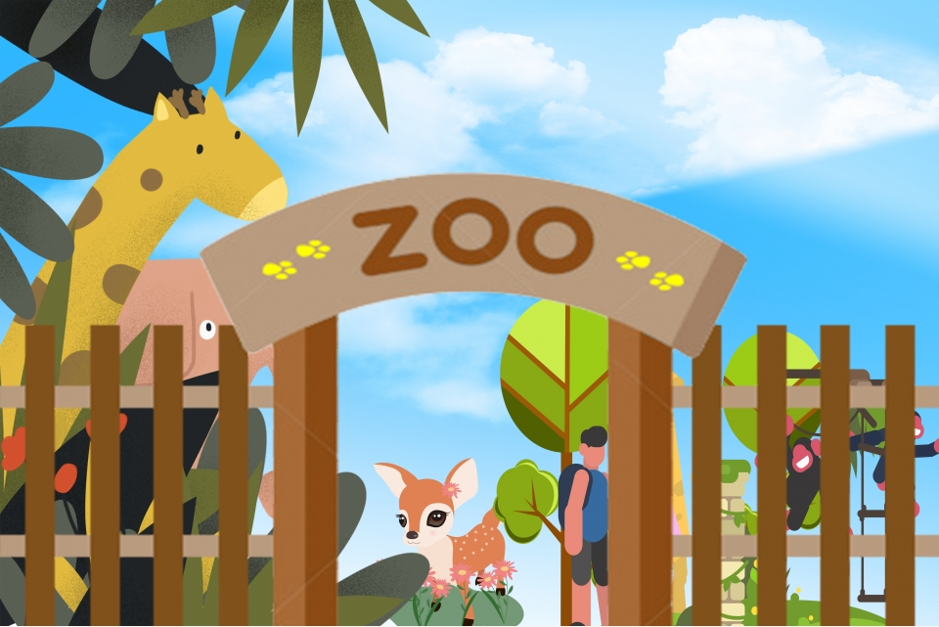
ConVoi

Slide 3
Con Hươu cao cổ

Slide 4
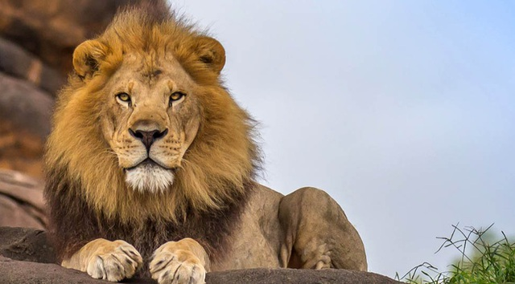
Con Sư tử

Slide 5
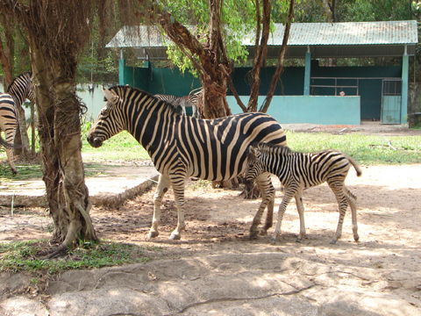
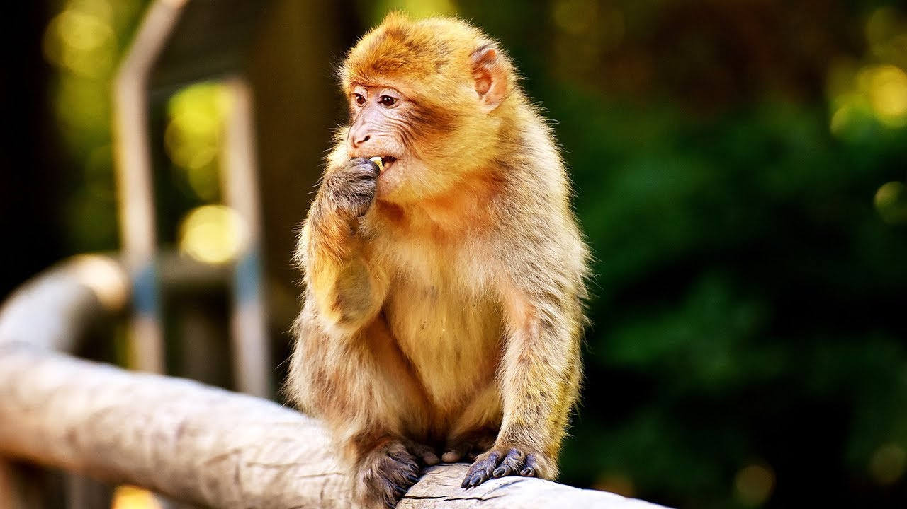

Slide 6
Trò chơi:
Thử tài của bé

Slide 7
Trò chơi 1: Hãy tìm ra đâu là con voi?

Slide 8
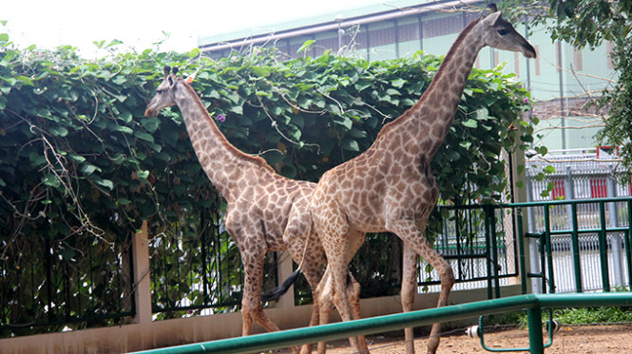
Trò chơi 2: Hãy tìm ra đâu là con Sư tử?

Slide 9
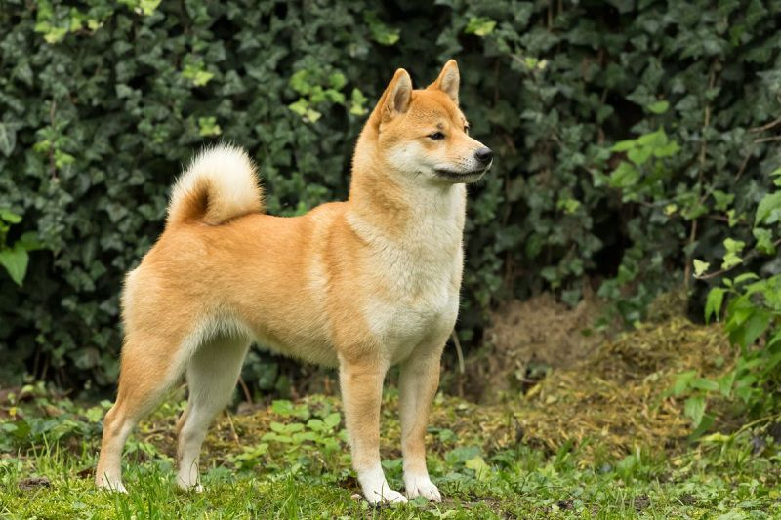
Trò chơi 3: Hãy tìm ra đâu là con Huơu cao cổ?

Slide 10
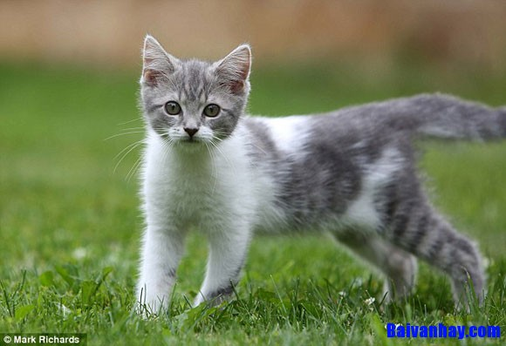
Trò chơi 4: Hãy chọn các con vật sống ở trong vườn bách thú

Slide 11
Bài học đến đây là hết rồi
Hẹn gặp lại các con trong các buổi học sau

